Slide 1
第二课 能耗与LEED介绍（一）
课程架构：
A) 能耗与LEED – 理论
Rhino 3D建模 +
Grasshopper参数化设计（中级） – 实践
C) 练习与答疑 – 上手

Slide 2
第一课 能耗模拟应用概要
课程目标：
A) 巩固和提高；
B) 熟练操作Rhino软件三维建模；
C) 深化项目的几何建模工作。

Slide 3
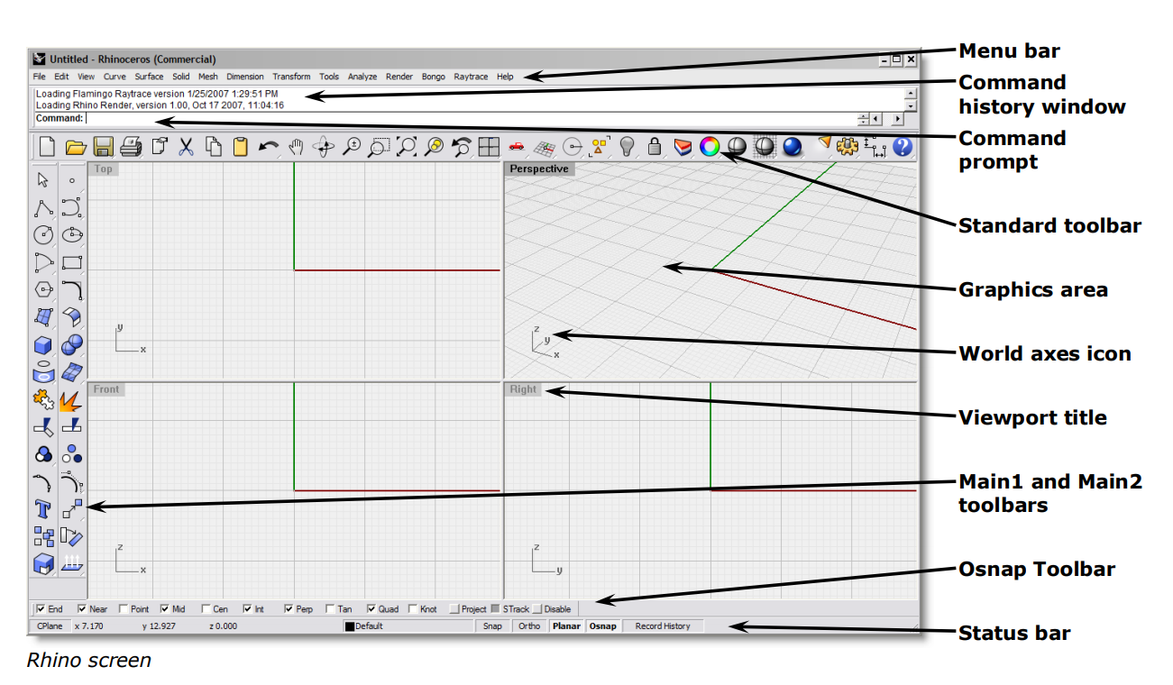
〇、巩固与提高
编辑几何体
创建几何体
Explode
Extract surface
Split
Untrim
Reconstruct surface (shrink)
Control points
Boolean
Line/polyline
-u (undo)
-c (closed)
Surface
-Direct surface
-Closed line to surface
Extrude
Sweep
Loft
patch
Copy
-v (vertically copy)
Project
-project to a surface
-project to Cplane
Mirror
Rotate 2d
Rotate 3d
Unit conversion
Scale
Selection / unselection
-shift + LClick
-ctrl + Lclick
selectByLayer
Multiple Selection
Selection Filter

Slide 4
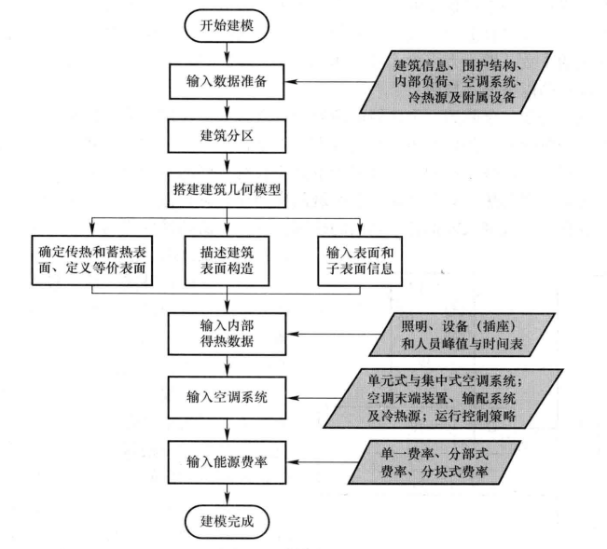
一、 建筑能耗模拟
准备工作
准备工作
模拟流程：
气象资料，
建筑几何信息，
围护结构传热性能，
照明，设备，人员，新风负荷，
温控策略，
系统运行时间表，
空调设备
执行工作
4
4

Slide 5
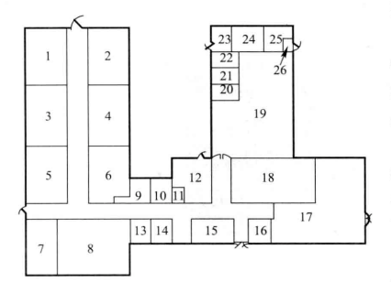
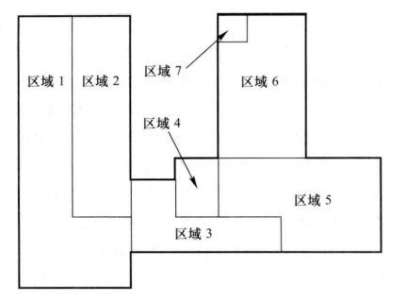
建筑能耗模拟
模拟流程：
建筑分区 – 几何意义上
热区 - 物理意义上

Slide 6
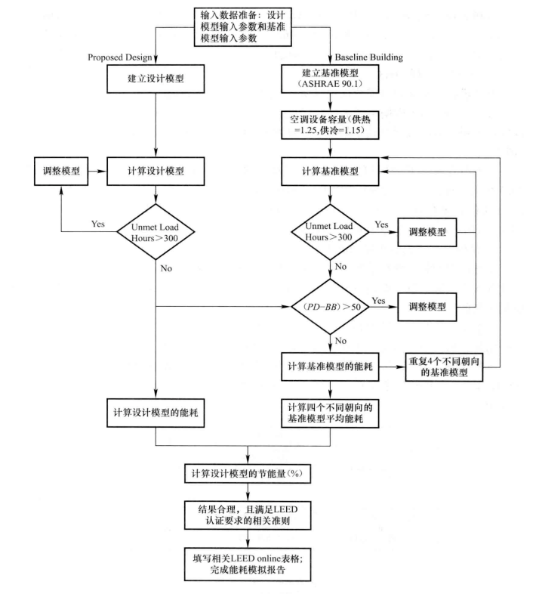
建筑能耗模拟
LEED标准-模拟流程：
ASHRAE 90.1 Appendix G 2010
不满足时数
四个不同朝向

Slide 7
一、能耗与LEED
建模思路：
地库 + 商业 + 塔楼
一层一模型，层层叠加
不同空调系统 （机械通风、风机盘管新风系统、变风量VAV系统）
热区划分（人员负荷、照明负荷、空调系统）

Slide 8
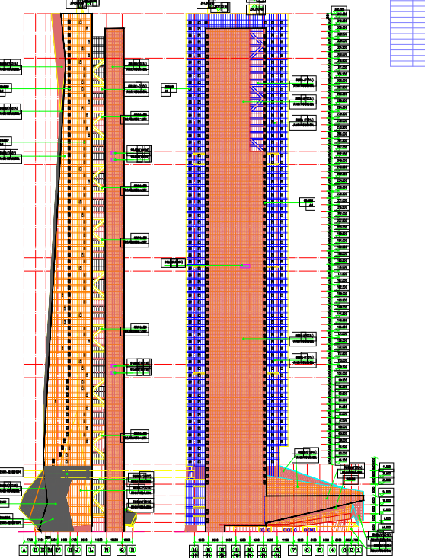
一、能耗与LEED
地库：分层建模
商业 ：分层建模
塔楼：分块建模，相同功能层合并
执行：先轮廓后内部隔断

Slide 9
一、能耗与LEED
热区划分：
人员负荷 – 新风量，ASHRAE 62.1 p13
人员空间使用时间表 Occupancy Schedule
照明负荷 – ASHRAE 90.1 p83
设备负荷
空调系统
热水供应

Slide 10
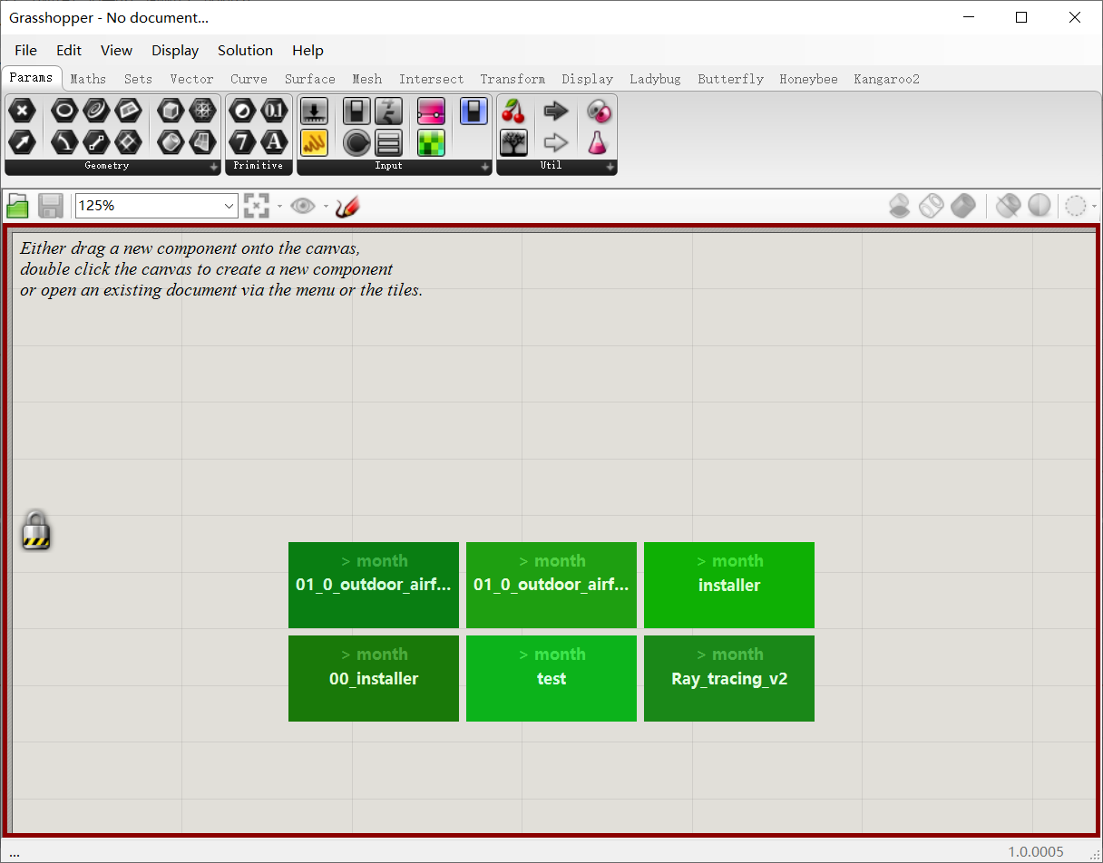
二、Grasshopper参数化设计
用户界面(GUI) 介绍
常用命令
静态关联
动态关联
Graphical User Interface (GUI) Introduction
Common Command
Display Mode & Viewport Manipulation
Creating Geometry
Editing Geometry
Rendering Geometry

Slide 11
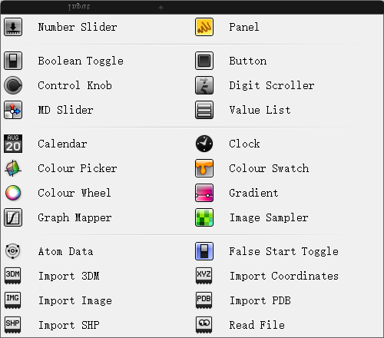
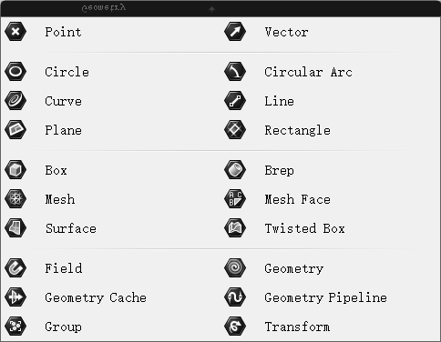
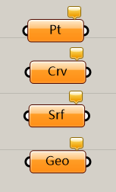
常用元件
Graphical User Interface (GUI) Introduction
Common Command
Display Mode & Viewport Manipulation
Creating Geometry
Editing Geometry
Rendering Geometry
点
线
面
体

Slide 12
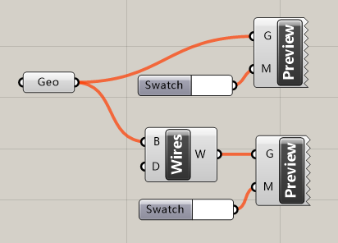
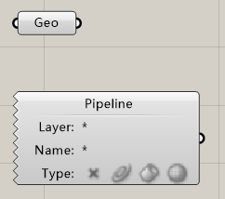
使用演示 – 静态
3. 渲染
几何体关联：
1. GUI输入
2. 图层输入

Slide 13
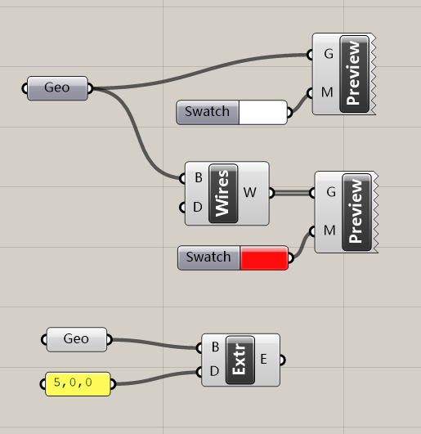
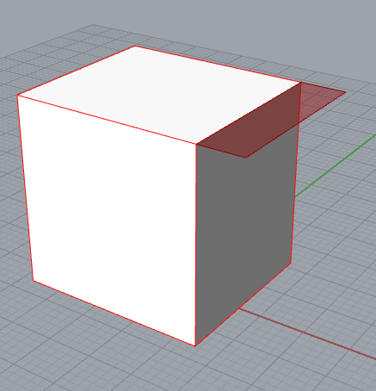
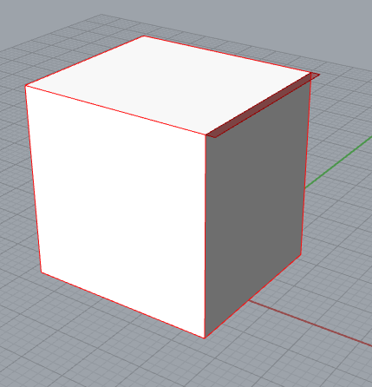
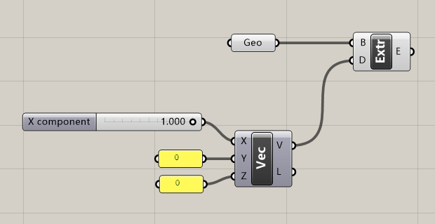
使用演示 – 动态

Slide 14
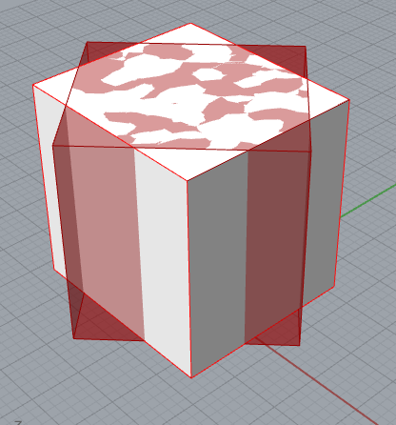
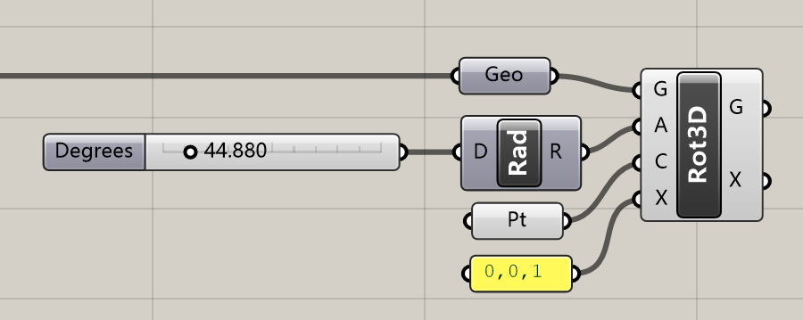
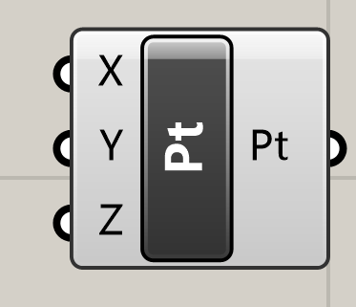
使用演示 – 动态

Slide 15
三、练习与答疑

